Slide 1

JavaSE 进阶
恭喜你完成了课程的初级阶段!
准备好进入中级阶段了吗!?

Slide 2
Swing概述
本讲大纲：
1、Swing特点
2、Swing包
3、常用Swing组件概述
支持网站：www.mrbccd.com

Slide 3
Swing特点
原来的AWT组件来自java.awt包，当含有AWT组件的Java应用程序在不同的平台上执行时，每个平台的GUI组件的显示会有所不同，但是在不同平台上运行使用Swing开发的应用程序时，就可以统一GUI组件的显示风格，因为Swing组件允许编程人员在跨平台时指定统一的外观和风格。
轻量级组件
性能更稳定
可改变的外观
Swing
（与AWT相比）

Slide 4
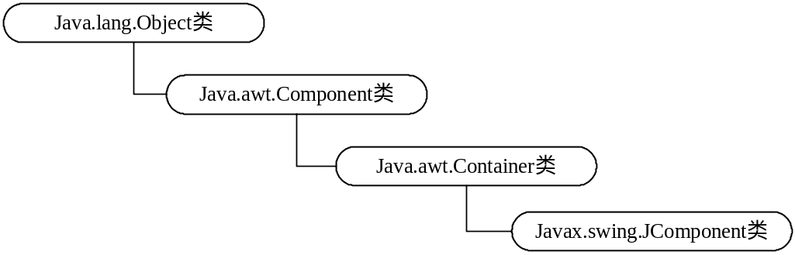
Swing包
为了有效地使用Swing组件，必须了解Swing包的层次结构和继承关系，其中比较重要的类是Component类、Container类和JComponent类。

Slide 5
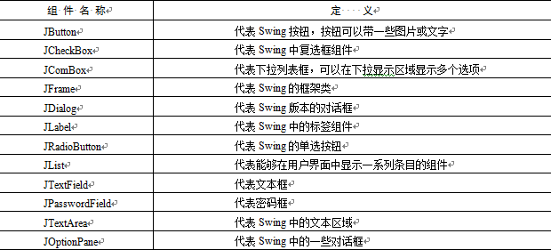
常用Swing组件概述
下面给出基本Swing组件的概述，有关这些组件的详细内容将在后面详细讲解。下表列举了常用的Swing组件及其含义。

Slide 6
常见容器
javax.swing 包
JFrame
JPanel
JScrollPane
1. 扩展 java.awt.Frame 类
2. 用于在 Swing 程序中创建窗口
3. 包含边框、标题和用于关闭和图标化窗口的按钮
1. 中间容器
2. 用于将较小的轻量级组件组合在一起
3. 与内容窗格相似，面板在默认情况下不透明
管理视区、滚动条及可选的行和列的标题视区

Slide 7
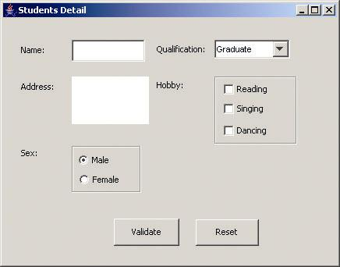
常用控件
Swing GUI 组件
JTexField
JComboBox
JLabel
JCheckBox
JTexArea
JRadioButton
JButton

Slide 8
在AWT/Swing中画图
通常，创建Canvas类或Panel的子类，并覆盖paint方法
每当组件出现时调用paint方法
每个组件都有一个Graphics对象
Graphics类实现了很多绘图方法

Slide 9
坐标体系
x轴
(0,0)
(x,y)
y轴

Slide 10
Graphics类
Graphics是一个抽象的画笔对象，Graphics可以在组件上绘制丰富多彩的几何图形和位图，Graphics类提供了如下几个方法用于绘制几何图形和位图：
  drawLine：绘制直线。
  drawString：绘制字符串。
  drawRect：绘制矩形。
  drawRoundRect：绘制圆角矩形。
  drawOval：绘制椭圆形状。
  drawPolygon：绘制多边形边框。
  drawArc：绘制一段圆弧（可能是椭圆的圆弧）。
  drawPolyline：绘制折线。
  fillRect：填充一个矩形区域。
  fillRoundRect：填充一个圆角矩形区域。
  fillOval：填充椭圆区域。
  fillPolygon：填充一个多边形区域。
  fillArc：填充圆弧和圆弧两个端点到中心连线所包围的区域。
  drawImage：绘制位图。

Slide 11
BufferedImage实现类
Image类代表了位图，但它是一个抽象类，无法直接创建Image对象，为此Java为它提供了一个BufferedImage实现类，它是一个可访问图像数据缓冲区的Image实现类。该类提供了一个简单的构造器，用于创建一个BufferedImage对象：
  BufferedImage(int width, int height, int imageType)：创建指定大小、指定图象类型的BufferedImage对象，其中imageType可以是BufferedImage.TYPE_INT_RGB、BufferedImage.TYPE_BYTE_GRAY等值。
除此之外，BufferedImage还提供了一个getGraphics()方法返回该对象的Graphics对象，从而允许通过该Graphics对象向Image中添加图形

Slide 12

ImageIO输入/输出位图
ImageIO类支持读写大部分格式的图形文件
ImageIO.read(url)方法产生BufferedImage对象,并可以由Graphics类将其输出

